Slide 1

New User bookings
Mario Felipe Garcia Calvo
Universidad de Los Andes
Deep Learning & NN

Slide 2
PROBLEMA
Airbnb ofrece alojamientos en más de 34.000 ciudades en más de 190 países, si se supiera con precisión el destino deseado de un nuevo usuario, sería posible segmentar el contenido y compartir elementos más personalizados, disminuir el tiempo promedio hasta que se realiza la reserva y pronosticar la demanda.
OBJETIVO: Predecir en qué país un nuevo usuario hará su primera reserva

Slide 3
Metodología de abordaje
Limpieza de datos.
Ajuste de un XGB (eXtreme Gradient Boosting) que es una implementación avanzada del algoritmo Gradient Boosting.
Se ajusta dado que es una implementación de arboles de decisión impulsados por gradientes diseñados para optimizar la velocidad y el rendimiento.

Slide 4
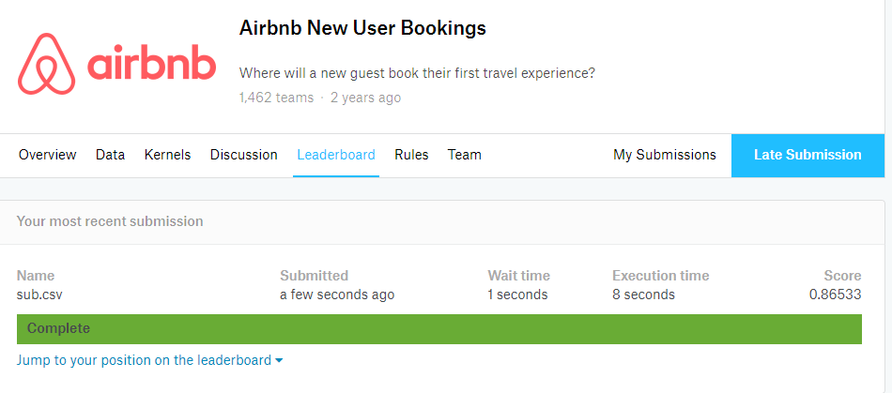
Submission

